Slide 1
As-a-service & cloud computing

Slide 2
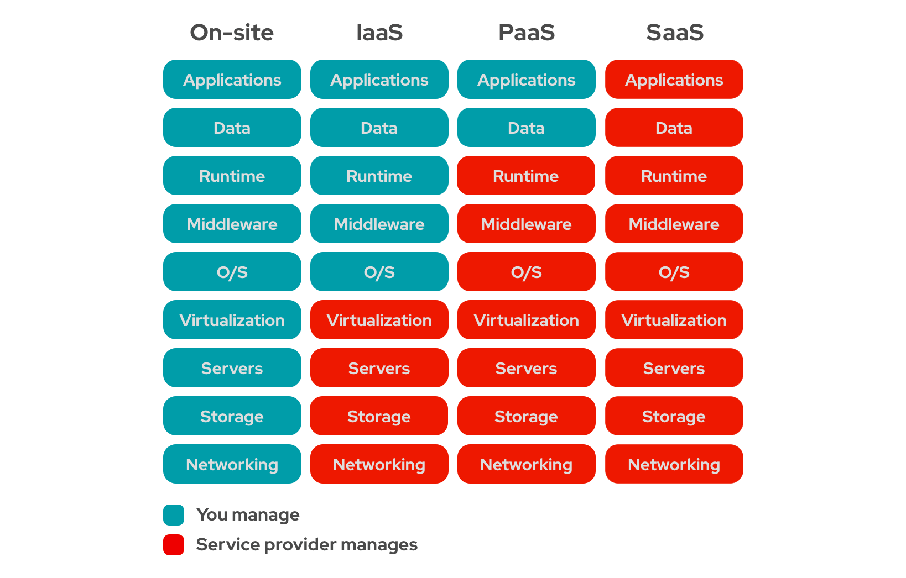

Slide 3
Infrastructure-as-a-service IaaS
Üçüncü taraf* (third -party) depolama ve sanallaştırma altyapı hizmetlerinin internet üzerinden bir bulut aracılığıyla ihtiyaç kadar sağlanması ve hizmetten kullandıkça ödeme yapılmasıdır.
AWS, Microsoft Azure ve Google Cloud gibi genel bulut sağlayıcıları IaaS örnekleridir.
Avantajları ?
Dezavantajları?
* Örneğin üçüncü taraf bir yazılım bileşeni, platformun geliştirildiği orijinal satıcıdan başka bir kuruluş tarafından dağıtılmak veya satılmak üzere geliştirilen yeniden kullanılabilir bir yazılım bileşenidir.

Slide 4
Platform-as-a-service PaaS
Bir servis sağlayıcının kendi altyapısı üzerinde donanım ve yazılımı barındırmasıdır.
Bu platformun bir internet bağlantısı üzerinden entegre bir çözüm veya hizmet olarak kullanıcıya sunulduğu yerdir.
Geliştirilen ürünün farklı geliştirme süreçleri ile ilişkilendirilmek üzere altyapının veya platformun oluşturulmasına ve sürdürülmesine gerek yoktur.
Sadece uygulama geliştirilir, çalıştırılır ve yönetilir.
Yazılım güncellemelerine veya donanım bakımına gerek yoktur.
Geliştirici, uygulamasını oluştururken yerleşik (built- in) yazılım bileşenlerini kullanabilir.
PaaS örnekleri: SAP Cloud, Microsoft Azure , AWZ Lambda, Heroko

Slide 5
Software-as-a-service SaaS
Bir web tarayıcısı aracılığıyla bir servis sağlayıcı tarafından yönetilen bir uygulamanın tamamının sunulduğu en kapsamlı bulut bilişim hizmetleridir.
Yazılım yükleme ve güncellemeleri için personel gerektirmez.
Yeterli bant genişliğine sahip olmayan küçük işletmeler için uygundur.
Fazla özelleştirme gerektirmeyen ya da belli bir süre için kullanılacak uygulamalar için uygundur.
SAAS örnekleri: Outlook veya Gmail, Dropbox, Facebook, Zoom, MongoDB
Özetle: yazılım abonelik ile lisanslanır ve merkezi olarak barındırılır.
«İsteğe bağlı yazılım" ve Web tabanlı/Web'de barındırılan yazılım olarak da bilinir.

Slide 6
